Slide 1


Introduzione
Valeria Leonardi
@vleonardi

Slide 2

The (Python) Web framework for perfectionists with deadlines
Notes:
Cos’è Django, o, meglio Jang-oh?
E’ un web-framework scritto interamente in Python, che nasce da un’esigenza pratica: un team di sviluppatori americani creavano e manutenevano numerosi siti di news locali. Si dovettero imbattere in deadline «ostiche» in quanto sia i giornalisti che il «management» dietro questi siti richiedevano di continuo l’aggiunta di features (spesso comuni tra loro), con pochissimo preavviso (qualche giorno o addirittura qualche ora). Per riuscire a «stare dietro» a queste deadlines così «incalzanti» crearono un Web-Framework «salva tempo» per creare e manutenere questi siti in modo veloce ma preciso, che svilupparono per due anni, prima di renderlo pubblico e rilasciarlo nel 2005 come software open-source. Attualmente Django è un progetto maturo, con migliaia di utenti che contribuiscono alla crescita di tale progetto e numerosi utilizzi di tale framework per siti di produzione.

Slide 3
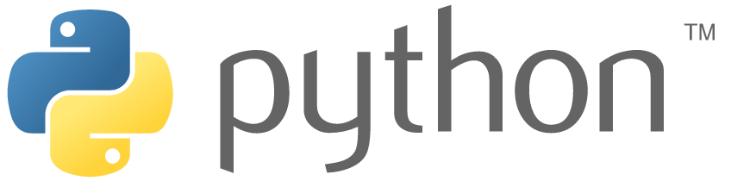

Interpretato
Interattivo
Multiparadigma
  OO, programmazione strutturata..
Indentazione per la definizione di blocchi
Dynamic typing
Modulare
Notes:
Due parole su Python:
È un linguaggio interpretato
È Interattivo; il suo interprete permette infatti di inserire codice da un terminale e visualizzare subito il risultato
È multiparadigma ed ha una sintassi semplice e snella, con l’indentazione, al posto di mille parentesi, per la definizione di blocchi di codice.
Possiede una tipizzazione dinamica (in cui il controllo avviene a runtime)
Infine, una sua valida caratteristica è l’essere modulare e l’essere corredato, come vedremo, di batterie incluse

Slide 4

Web-Poll Application
Notes:
Per capire le principali funzionalità di Django e la metodologia per la creazione di un’applicazione, vediamo in concreto una semplicissima applicazione reale e i passi fondamentali da affrontare per il suo sviluppo.
L’applicazione in questione permetterà di eseguire sondaggi; per ognuno, avremo una domanda e una serie di risposte, tra cui gli utenti dovranno scegliere. Visualizzeremo poi quante volte ciascuna risposta è stata scelta.

Slide 5
3....2....1....
Install Python (2.3 <= versione <= 2.7)
  pip install ipython
Install Django
  pip install django
Install sqlite
  pip install sqlite3
  Test With:
    import Ipython
    import django
    import sqlite3
Notes:
Primo passo: installare Python (in una versione fino alla penultima, perchè l’ultima, la 3.0, non è ancora supportata)
Secondo passo: installare Django. Dove verrà installato (in Windows)?
C:\Program Files\Python27\Lib\site-packages
Poi apriamo la shell e verifichiamo che python sia stato installato correttamente
Python; se viene correttamente mostrata la shell di python tutto è ok!
Quindi verifichiamo se anche django è stato installato correttamente
Python => import django => django.VERSION
In ultimo, decidiamo che db vogliamo utilizzare: nativamente django supporta PostgreSQL, SQLite, MySQL e Oracle; tranne che per SQLite, che useremo per comodità, è necessario scaricare e installare l’adattatore Python ad-hoc per il determinato tipo di database.

Slide 6
... Let’s start !
Create a new Project
  Enter the Command
    django-admin startproject mysite
  Resulting file structure is:
    mysite/
      manage.py
      mysite/
    __init__.py
    manage.py
    settings.py
    urls.py
Notes:
Ed ora creiamo il nostro progetto. Cos’è un progetto in Django? è un insieme di app, più le configurazioni di esse.
Ci posizioniamo nell cartella in cui vogliamo creare il nostro progetto, ci copiamo il file django-admin.py che prendiamo dalla bin ove è stato installato django (per evitare di copiarlo ad ogni progetto, si può metterle come variabile d’ambiente!), apriamo la shell:
django-admin.py startproject demoProject
Ci ha creato un file di utility, un file di impostazioni e un file che definisce le regole di routing per il nostro progetto.
Verifichiamo se anche questo step è andato a buon fine: entriamo nella cartella del progetto e facciamo partire il server di sviluppo di django
Cd demoProject
python manage.py runserver
http://127.0.0.1:8000/
Creiamo quindi un’app. Cos’è un’app? È un insieme PORTABILE (quindi riusabile in diversi progetti) di funzionalità django che coesistono in un unico package python. Creiamo quindi l’app dei sondaggi:
python manage.py startapp polls
Ecco i files creati.

Slide 7
... Let’s start !
Run the command:
  python manage.py migrate
Loads up django database tables into the database as follows:
Operations to perform:
Apply all migrations: admin, auth, contenttypes, sessions
Running migrations:
Applying contenttypes.0001_initial... OK
Applying auth.0001_initial... OK
Applying admin.0001_initial... OK
Applying admin.0002_logentry_remove_auto_add... OK
Applying contenttypes.0002_remove_content_type_name... OK
Applying auth.0002_alter_permission_name_max_length... OK
Applying auth.0003_alter_user_email_max_length... OK
Applying auth.0004_alter_user_username_opts... OK
Applying auth.0005_alter_user_last_login_null... OK
Applying auth.0006_require_contenttypes_0002... OK
Applying auth.0007_alter_validators_add_error_messages... OK
Applying auth.0008_alter_user_username_max_length... OK
Applying sessions.0001_initial... OK
Notes:
Ed ora creiamo il nostro progetto. Cos’è un progetto in Django? è un insieme di app, più le configurazioni di esse.
Ci posizioniamo nell cartella in cui vogliamo creare il nostro progetto, ci copiamo il file django-admin.py che prendiamo dalla bin ove è stato installato django (per evitare di copiarlo ad ogni progetto, si può metterle come variabile d’ambiente!), apriamo la shell:
django-admin.py startproject demoProject
Ci ha creato un file di utility, un file di impostazioni e un file che definisce le regole di routing per il nostro progetto.
Verifichiamo se anche questo step è andato a buon fine: entriamo nella cartella del progetto e facciamo partire il server di sviluppo di django
Cd demoProject
python manage.py runserver
http://127.0.0.1:8000/
Creiamo quindi un’app. Cos’è un’app? È un insieme PORTABILE (quindi riusabile in diversi progetti) di funzionalità django che coesistono in un unico package python. Creiamo quindi l’app dei sondaggi:
python manage.py startapp polls
Ecco i files creati.

Slide 8
... Let’s start !
Run the command:
  python manage.py createsuperuser
Creates a super user in the django database tables as follows:
$ /opt/anaconda/bin/python manage.py createsuperuser
Username (leave blank to use 'user'): admin
Email address: me@email.com
Password: abc=123!
Password (again): abc=123!
Notes:
Ed ora creiamo il nostro progetto. Cos’è un progetto in Django? è un insieme di app, più le configurazioni di esse.
Ci posizioniamo nell cartella in cui vogliamo creare il nostro progetto, ci copiamo il file django-admin.py che prendiamo dalla bin ove è stato installato django (per evitare di copiarlo ad ogni progetto, si può metterle come variabile d’ambiente!), apriamo la shell:
django-admin.py startproject demoProject
Ci ha creato un file di utility, un file di impostazioni e un file che definisce le regole di routing per il nostro progetto.
Verifichiamo se anche questo step è andato a buon fine: entriamo nella cartella del progetto e facciamo partire il server di sviluppo di django
Cd demoProject
python manage.py runserver
http://127.0.0.1:8000/
Creiamo quindi un’app. Cos’è un’app? È un insieme PORTABILE (quindi riusabile in diversi progetti) di funzionalità django che coesistono in un unico package python. Creiamo quindi l’app dei sondaggi:
python manage.py startapp polls
Ecco i files creati.

Slide 9
... Let’s start !
Run the command:
  python manage.py dbshell
Starts the database application in the shell for sql queries
Command | Description
.tables | Show all tables
.headers on | Turn header row on/off
.mode column | Displays rows in columns
Select * from auth_user; | Display rows from superuser table
.quit | Exit sqlite
Notes:
Ed ora creiamo il nostro progetto. Cos’è un progetto in Django? è un insieme di app, più le configurazioni di esse.
Ci posizioniamo nell cartella in cui vogliamo creare il nostro progetto, ci copiamo il file django-admin.py che prendiamo dalla bin ove è stato installato django (per evitare di copiarlo ad ogni progetto, si può metterle come variabile d’ambiente!), apriamo la shell:
django-admin.py startproject demoProject
Ci ha creato un file di utility, un file di impostazioni e un file che definisce le regole di routing per il nostro progetto.
Verifichiamo se anche questo step è andato a buon fine: entriamo nella cartella del progetto e facciamo partire il server di sviluppo di django
Cd demoProject
python manage.py runserver
http://127.0.0.1:8000/
Creiamo quindi un’app. Cos’è un’app? È un insieme PORTABILE (quindi riusabile in diversi progetti) di funzionalità django che coesistono in un unico package python. Creiamo quindi l’app dei sondaggi:
python manage.py startapp polls
Ecco i files creati.

Slide 10
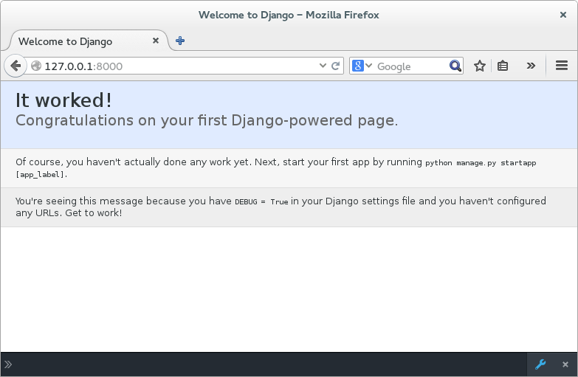
... Let’s start !
Run the commands:
  python manage.py runserver
Open a browser window http://localhost:8000
Notes:
Ed ora creiamo il nostro progetto. Cos’è un progetto in Django? è un insieme di app, più le configurazioni di esse.
Ci posizioniamo nell cartella in cui vogliamo creare il nostro progetto, ci copiamo il file django-admin.py che prendiamo dalla bin ove è stato installato django (per evitare di copiarlo ad ogni progetto, si può metterle come variabile d’ambiente!), apriamo la shell:
django-admin.py startproject demoProject
Ci ha creato un file di utility, un file di impostazioni e un file che definisce le regole di routing per il nostro progetto.
Verifichiamo se anche questo step è andato a buon fine: entriamo nella cartella del progetto e facciamo partire il server di sviluppo di django
Cd demoProject
python manage.py runserver
http://127.0.0.1:8000/
Creiamo quindi un’app. Cos’è un’app? È un insieme PORTABILE (quindi riusabile in diversi progetti) di funzionalità django che coesistono in un unico package python. Creiamo quindi l’app dei sondaggi:
python manage.py startapp polls
Ecco i files creati.

Slide 11
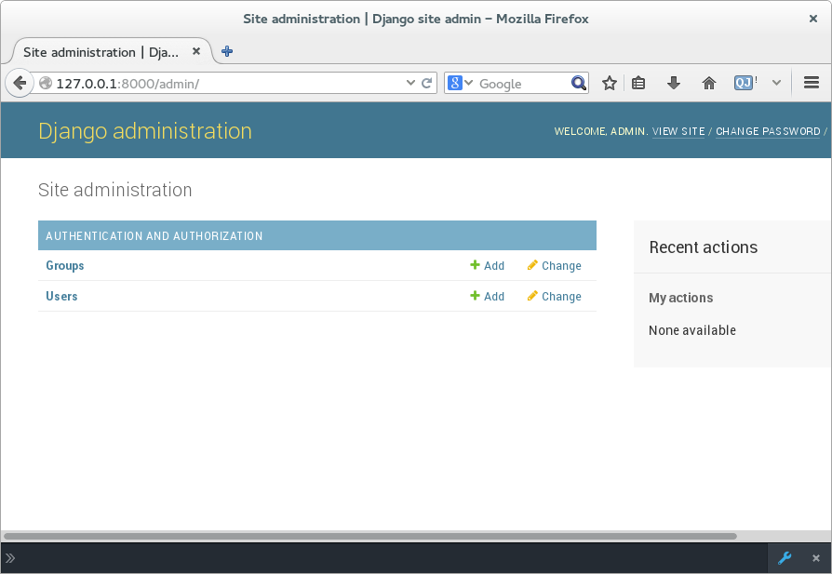
... Let’s start !
Open http://localhost:8000/admin
Enter the superuser name and password to access the admin screen as follows:
Notes:
Ed ora creiamo il nostro progetto. Cos’è un progetto in Django? è un insieme di app, più le configurazioni di esse.
Ci posizioniamo nell cartella in cui vogliamo creare il nostro progetto, ci copiamo il file django-admin.py che prendiamo dalla bin ove è stato installato django (per evitare di copiarlo ad ogni progetto, si può metterle come variabile d’ambiente!), apriamo la shell:
django-admin.py startproject demoProject
Ci ha creato un file di utility, un file di impostazioni e un file che definisce le regole di routing per il nostro progetto.
Verifichiamo se anche questo step è andato a buon fine: entriamo nella cartella del progetto e facciamo partire il server di sviluppo di django
Cd demoProject
python manage.py runserver
http://127.0.0.1:8000/
Creiamo quindi un’app. Cos’è un’app? È un insieme PORTABILE (quindi riusabile in diversi progetti) di funzionalità django che coesistono in un unico package python. Creiamo quindi l’app dei sondaggi:
python manage.py startapp polls
Ecco i files creati.

Slide 12
... Let’s start !
Create a new App in the mysite/ project directory
Enter the command:
    python manage.py startapp polls
Resulting file structure is
    polls/
__init__.py
models.py
tests.py
views.py
Apps will use the same database file as their project (mysite)
Projects need to import apps in their settings.py file.
Notes:
Ed ora creiamo il nostro progetto. Cos’è un progetto in Django? è un insieme di app, più le configurazioni di esse.
Ci posizioniamo nell cartella in cui vogliamo creare il nostro progetto, ci copiamo il file django-admin.py che prendiamo dalla bin ove è stato installato django (per evitare di copiarlo ad ogni progetto, si può metterle come variabile d’ambiente!), apriamo la shell:
django-admin.py startproject demoProject
Ci ha creato un file di utility, un file di impostazioni e un file che definisce le regole di routing per il nostro progetto.
Verifichiamo se anche questo step è andato a buon fine: entriamo nella cartella del progetto e facciamo partire il server di sviluppo di django
Cd demoProject
python manage.py runserver
http://127.0.0.1:8000/
Creiamo quindi un’app. Cos’è un’app? È un insieme PORTABILE (quindi riusabile in diversi progetti) di funzionalità django che coesistono in un unico package python. Creiamo quindi l’app dei sondaggi:
python manage.py startapp polls
Ecco i files creati.

Slide 13
MVC vs. MTV
Database access
M
Model
V
View
C
Controller
M
Model
T
Template
V
View
C
Controller
url return
url access
Django
Framework
Notes:
I files «models» e «views» dovrebbero farci venire alla mente il famoso pattern di progettazione MVC, model view controller.
In realtà Django ne adotta, possiamo dire, una «reinterpretazione», denominata MTV, ovvero model template view.
Vediamo in che relazione si pongono tali pattern.
In MVC:
Il MODEL è il layer di accesso ai dati; contiene ogni informazione riguardo come accederli, come validarli, che comportamenti hanno e che relazioni intercorrono tra di loro. Tale layer è il medesimo per entrambi gli approcci.
La VISTA è il layer di presentazione; contiene le «decisioni» riguardo COME i dati devono essere mostrati in una pagina web o in un altro tipo di documento. In Django la presentazione dei DATI è affidata ad un TEMPLATE.
Il CONTROLLER incapsula il comportamento dell’applicazione, descrive QUALI DATI vengono mostrati all’utente e fa da legame tra i dati e la loro presentazione. In Django questa funzione è implementata dalle VISTE, cioè funzioni Python.
Infine, anche Django possiede un concetto di CONTROLLER, che è rappresentato dall’intero framework, cioè dal meccanismo che, a partire dal template, inoltra la richiesta alla particolare vista, sulla base delle regole di routing definite.

Slide 14
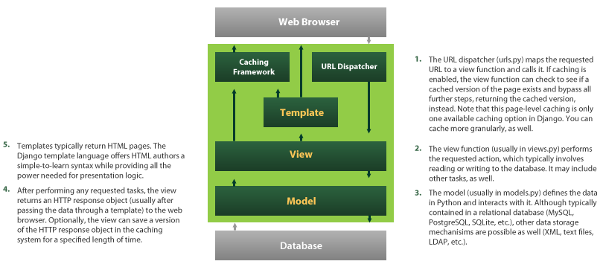
Django Architecture
url access is basically controller
Models Describes your data
Views Controls what users sees
Templates How user sees it
Controller URL dispatcher

Slide 15
Model
Model: Python
python manage.py dbshell
python manage.py syncdb
Notes:
Esaminiamo dapprima il livello di accesso ai dati: i MODEL.
Per velocità vi mostro i files dell’applicazione già implementata.
Nella nostra applicazione abbiamo le due entità «Sondaggio» e «Scelta, Risposta». Esse vengono rappresentate da due classi Python; per potersi interfacciare con il database, esse ereditano dalla classe Model. Questo dichiarazione di eredità è l’unico codice necessario per avere l’accesso ai dati con l’ORM fornito in automatico da Django.
Ogni model ha determinate variabili di classe, ognuna delle quali rappresenta nel modello un campo nel database. Ogni campo è rappresentato da un’istanza della classe «FIELD»; l’obbligatorietà di un campo, il valore predefinito ed altre caratteristiche dii un campo sono definite sempre a livello di model, come parametri dell’istanza della classe «FIELD».
Nel nostro esempio, il modello SONDAGGIO possiede una domanda testuale e una data di pubblicazione, mentre ogni SCELTA possiede una descrizione testuale, il numero di volte in cui è stata scelta e il riferimento, tramite relazione many-to-one al sondaggio di appartenenza.
Grazie alle informazioni definite nei model, Django è in grado di creare lo schema del db per questa applicazione e un set di API per l’accesso ad oggetti di tipo Sondaggio e Scelta. Due sono le configurazioni da impostare prima di lanciare la creazione dello schema:
Aggiungere la nostra Applicazione nei Settings del progetto. Perchè fino ad ora, nonostante sia stata creata al suo interno, il progetto è ignaro dell’esistenza dell’App.
Impostare il tipo di database utilizzato e, nel caso di sql lite, il percorso dove si troverà il db (la prima volta il file viene creato da Django)
Quindi torniamo alla nostra shell, ed eseguiamo i seguenti comandi:
python manage.py sql polls: ci vengono mostrate le query di creazione dello schema che Django ha intenzione di eseguire
python manage.py syncdb: questo comando scorre le app installate e per ognuna crea, se non già esistenti, le tabelle opportune in base agli script precedentemente mostrati. Ogni volta che viene lanciato questo comando, solo le tabelle che non esistono vengono create, le altre rimangono invariate.
Se ci volessimo togliere lo sfizio di verificare che anche questo comando sia andato a buon fine, apriamo il db e verifichiamo le tabelle create (per ex. Con Navicat)

Slide 16
View
View
  Return HttpResponse object OR
  Raise an exception
Examples:
  Index
  Detail
  Vote
  Results
Notes:
Una volta che i model sono pronti, passiamo a definire le viste, cioè le funzioni Python che accedono ai dati, che decidono cosa far mostrare ai template, che implementano la business-logic. Ogni vista è responsabile di eseguire una di queste due cose: o ritornare un oggetto di tipo HttpResponse contentente il «contenuto» per la pagina richiesta, o lanciare un’eccezione, come ad esempio un’Http404. Al suo interno la funzione può accedere o meno il db, può generare files di qualsiasi tipo.. L’importante è che restituisca o un HttpResponse o che lanci un’eccezione.
Nel nostro esempio avremo quattro viste:
Index: la index recupera dal db gli ultimi 5 sondaggi in base alla data di pubblicazione e li salva in una lista. Carica quindi il template index.html, e gli passa un context, cioè un dictionary che mappa nomi di variabili del template con oggetti python. In questo caso viene passata la lista.
Detail: la detail riceve in ingresso l’id del sondaggio da mostrare, grazie a questo recupera l’entità dal db e la passa al template detail.html.
Vote: la funzione che implementa il meccanismo di voto riceve l’id del sondaggio che si sta visualizzando, recupera l’entità sondaggio; recupera quindi la scelta effettuata dall’utente accedendo ad una specie di dizionario che contiene i dati SUBMITTED. Se l’utente non ha scelto alcuna opzione, gli viene mostrata nuovamente il template per votare. Altrimenti, va ad incrementare il contatore dei voti della scelta selezionata e passa il controllo alla vista results
Results: la quale reperisce il sondaggio di cui mostrare i risultati e lo passa al template results.html.

Slide 17
Template Url
Templates:
  Index.html
  Details.html
  Results.html
“Masterpage”: base.html
URL.py: regulate routing
  (regular expression, Python callback function [, optional dictionary])
Notes:
Ma dove si trovano questi template? E come sono fatti? Non si trovano dentro l’app, in quanto non sono files python. Li possiamo mettere in una qualsiasi cartella, il cui percorso verrà inserito nei settings.
Nel nostro caso ho creato la cartella Template dentro il progetto, e una sottocartella Polls, per racchiudere i template della nostra applicazione.
Apriamoli brevemente. Tutti e tre «estendono» un template comune, una sorta di «masterpage», la base.html, in cui vengono definite le componenti html della pagina da mostrare.
Cominciamo con index; la vista inviava a tale template la lista degli ultimi sondaggi. Se tale lista contiene almeno un elemento, si cicla su questa collezione e per ogni sondaggio viene stampata la domanda come link per visualizzare il dettaglio del sondaggio. Altrimenti viene visualizzato un messaggio che indica che nessun sondaggio è presente a database.
Il template Detail mostra la domanda del sondaggio, un eventuale messaggio di errore che compare se l’utente preme il pulsante per votare, senza aver selezionato alcuna opzione. Per ogni scelta viene creato un radiobutton ed infine viene creato il pulsante di invio dei dati.
L’ultimo template, infine, mostra la domanda del sondaggio, le relative risposte e per ognuna il numero dei voti ottenuti. Più un link per poter votare nuovamente.
Dovremmo essere a posto, abbiamo definito i model, le viste e i template. Prima di far partire l’applicazione andiamo ad aprire il file url.py, definito a livello di progetto, per visualizzare le regole di routing, cioè il meccanismo che mette in relazione gli URL con il codice Python.
Quando un utente richiede di visualizzare una pagina all’interno di Django, il sistema va a vedere nel settings il nome del modulo python che contiene le regole di routing. Carica poi tale modulo e va a scorrere le tuple contenute nella variabile «urlpatterns»: ogni tupla possiede un’espressione regolare, la funzione python (o vista) da invocare, e un dictionary opzionale di parametri.
Django scorre le varie espressioni regolare, comparandole con l’URL richiesto, finchè trova l’espressione che matcha. Quando la trova, invoca la funzione python definita nella tupla, passandole un’HttpRequest come primo argomento, eventuali valori definiti nell’espressione regolare, catturati tramite le parentesi tonde e, opzionalmente, altri argomenti definiti nel dictionary.
Stop, facciamo girare l’applicazione.
Facciamo partire il nostro server, aggiungiamo la parola polls nell’url per matchare con la prima regola di routing che ci mostra l’elenco dei sondaggi e.. Accidenti, non vediamo nulla perchè il nostro db è vuoto. Mancano i dati.
Come possiamo velocemente inserirli? Varie le soluzioni.
Potremmo farlo tramite la shell di Python.. Ok.. Un pò macchinoso.. e magari non ricordiamo esattamente la sintassi...
Potremmo farlo tramite un’ulteriore template con una form.. E una view che recupera i parametri inseriti e crea nel db le entità.. SI potrebbe fare ma è un pò lunghetto da fare ex-novo.
Ma.. Non abbiamo detto all’inizio che Django è nato da un’esigenza reale di velocizzare il tempo di sviluppo e manutenzione di siti che, come quelli di news, sono di tipo «content-site», come l’esempio che stiamo sviluppando? Come può quindi Django venirci incontro e velocizzare il nostro lavoro di inserimento dati, col minimo sforzo?
Andiamo a sfruttare una delle «batterie incluse» in Django.

Slide 18
«Batteries included»
Django.contrib:
  Admin-site
  Authentication
  Formtools
  Gis
  …
Admin-site
  INSTALLED_APPS
  URLS
  admin.py
  Python manage.py createsuperuser
Notes:
Una delle maggiori forze di Python è la sua filosofia a «batterie incluse»: quando installi Python, esso si presenta come una grande libreria di package che possono essere utilizzati da subito, senza dover scaricare nient’altro. Django ha seguito questa filosofia e include nella sua libreria numerosi add-on per i task più comuni dello sviluppo web.
Tra di esse possiamo ricordare l’add-on per gestire l’autenticazione, per gestire le form (anche le più complesse) e, per curiosità, l’add-on per eseguire query geografiche..
Ma l’add-on che serve a noi è l’ «Admin Site», cioè un pannello di backend per la gestione dei contenuti.
Come abbiamo detto, non bisogna installare nulla, è una «batteria inclusa».
4 sono i passi velocissimi da fare per abilitarlo e in meno di un minuto saremo pronti ad utilizzarlo.
Nella lista della app del progetto, dovremmo andare ad inserire anche l’app che implementa questo AdminSite
Nelle regole di routing dovremmo andare ad aggiungerne una che gestisca l’url dell’AdminSite
Creiamo quindi nella nostra applicazione un file admin.py in cui specifichiamo quali entità vogliamo gestire dall’AdminSite
Infine, visto che l’accesso a tale pannello è vincolato da un’autenticazione, creiamo a livello di db un superuser per poterci in seguito loggare (se non già creato in fase di creazione dello schema del db)
Python manage.py createsuperuser
STOP
Facciamo partire il server, digitiamo Admin .. Ed ecco.. Creiamo un sondaggio con qualche opzione... Ora puntiamo alla nostra applicazione e... Well done!

